Slide 1
9. Faktoranalyse

Slide 2


Faktoranalyse
Zufallsvektor
Ziel: Beschreiben der Beziehungen der X_{i} untereinander auf der Grundlage der Kovarianzmatrix von . Die X_{i} werden als lineare Funktion einiger weniger zufälliger nicht beobachtbarer Faktoren (Zufallsgrö-ßen) näherungsweise dargestellt.
Realisierung in zwei Schritten:
1) Erstellung der Faktorladungsmatrix.
2) Faktorenwerte der Objekte
hier Hauptkomponentenmethode

Slide 3
Faktoranalyse
Problem: Reduktion der Dimension der Daten
Daten:
Merkmalsvektoren
I
Faktorladungsmatrix
Rotation z.B. Varimax
Rot. Faktorladungsmatrix
II
Faktorscores
Faktorwerte der Objekte

Slide 4
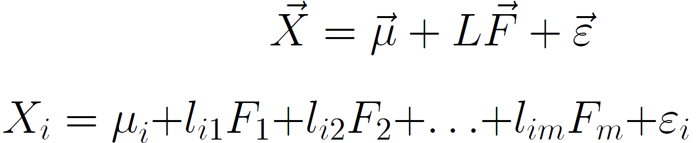


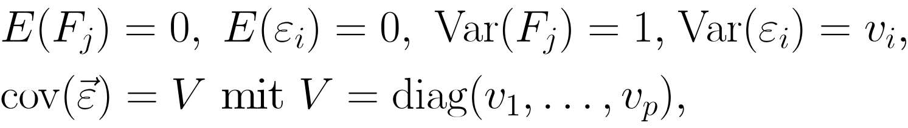

Faktoranalyse
Modell der Faktoranalyse:
für i=1...p
zufällige gemeinsame Faktoren,
zufällige spezifische Faktoren (Fehler),
unabhängige Zufallsgrößen mit
Matrix der Faktorladungen
l_{ij} Faktorladung der Variable i bezüglich des Faktors F_{j}
spezifische Varianzen v_{i}
m<p Dimensionsreduktion

Slide 5
Faktoranalyse
lineares Modell zur Beschreibung der Grundgesamtheit
Modell der Faktoranalyse:
für i=1...p
zufällige gemeinsame Faktoren,
zufällige spezifische Faktoren (Fehler), unabh.
Matrix der Faktorladungen

Slide 6
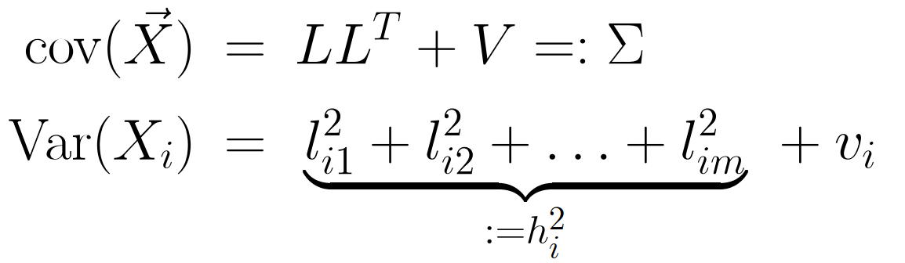
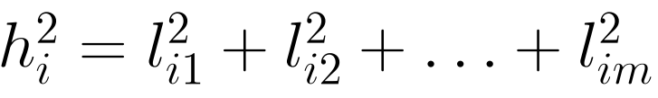
Faktoranalyse
Modell der Faktoranalyse:
für i=1...p
Faktorladungsmatrix
Kovarianzstruktur des Modells
Kommunalität spezifische Varianzen

Slide 7
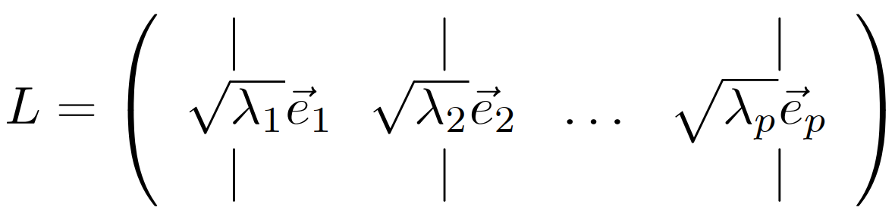


Faktoranalyse
Kovarianzstruktur des Modells
für i=1...p
maximal spezifische Varianzen (Fehler)
eine Lösung:
Eigenwerte von Σ
die zugehörigen normierten Eigenvektoren

Slide 8
Faktoranalyse
Kovarianzstruktur des Modells
für i=1...p
maximal spezifische Varianzen (Fehler)
eine Lösung:
Problem: Lösung nicht eindeutig
Die Faktorladungen L sind im Modell nur bis auf eine orthogonale Transformation eindeutig bestimmt.
T beliebige orthogonale Matrix → L* = LT statt L liefert das gleiche Model

Slide 9

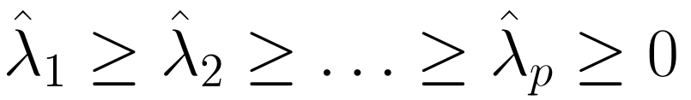
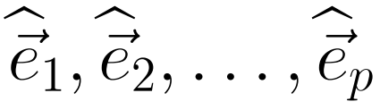
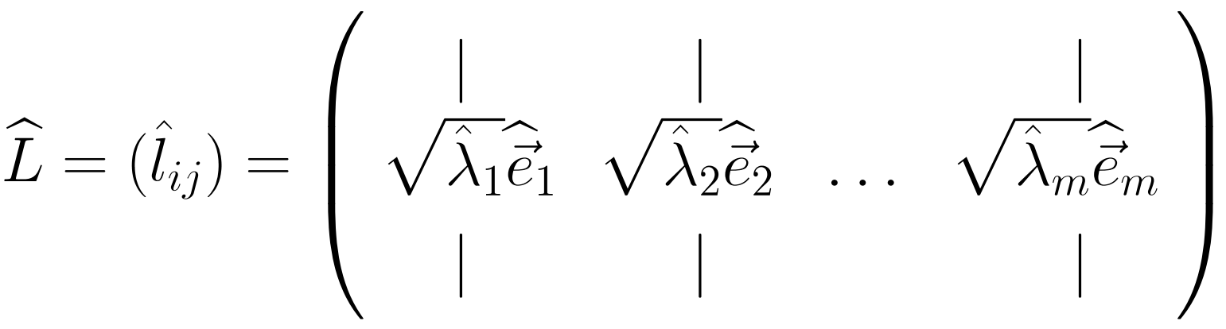
Faktoranalyse - Hauptkomponentenanalyse
Datenwerte
S = (S_{ij}) ...empirische Kovarianzmatrix zu Σ
Eigenwerte von S
die zugehörigen normierten Eigenvektoren
Schätzer der Faktorladungen: Auswahl von m Faktoren
m Spalten

Slide 10
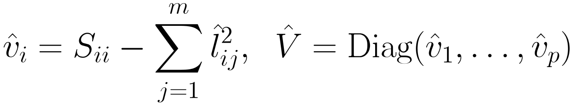
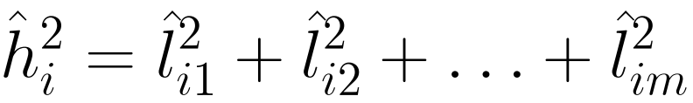
Faktoranalyse - Hauptkomponentenanalyse
S = (S_{ij}) ...empirische Kovarianzmatrix zu Σ
Eigenwerte von S
die zugehörigen normierten Eigenvektoren
Schätzer der Faktorladungen: Auswahl von m Faktoren
Schätzer der spezifischen Streuungen:
Schätzer der Kommunalitäten:
m Spalten

Slide 11
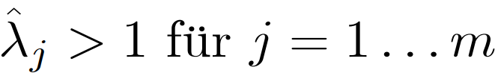
Faktoranalyse - Hauptkomponentenanalyse
S = (S_{ij}) sei die empirische Kovarianzmatrix zu Σ
Eigenwerte von S
die zugehörigen normierten Eigenvektoren
Schätzer der Faktorladungen:
Wahl von m:
Kaiser-Kriterium
Scree-Plot
Knickpunkt
suchen
m Spalten
Eigenwert
Nr.

Slide 12
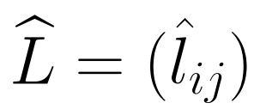
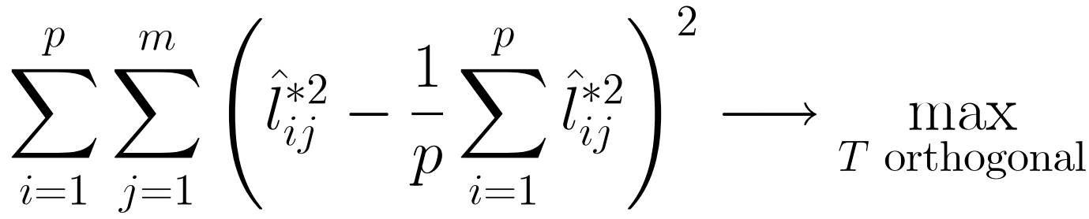
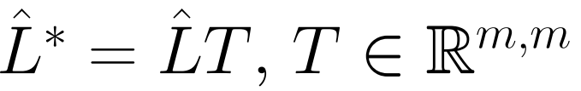

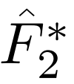
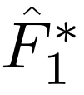

Faktoranalyse - Rotationen
geschätzte Faktorladungen
Varimax-Kriterium
wobei orthogonale Matrix
Varianz der quadrierten Faktorladungen für jede Spalte, also jeden Faktor → maximal
Rotation der Faktoren

Slide 13
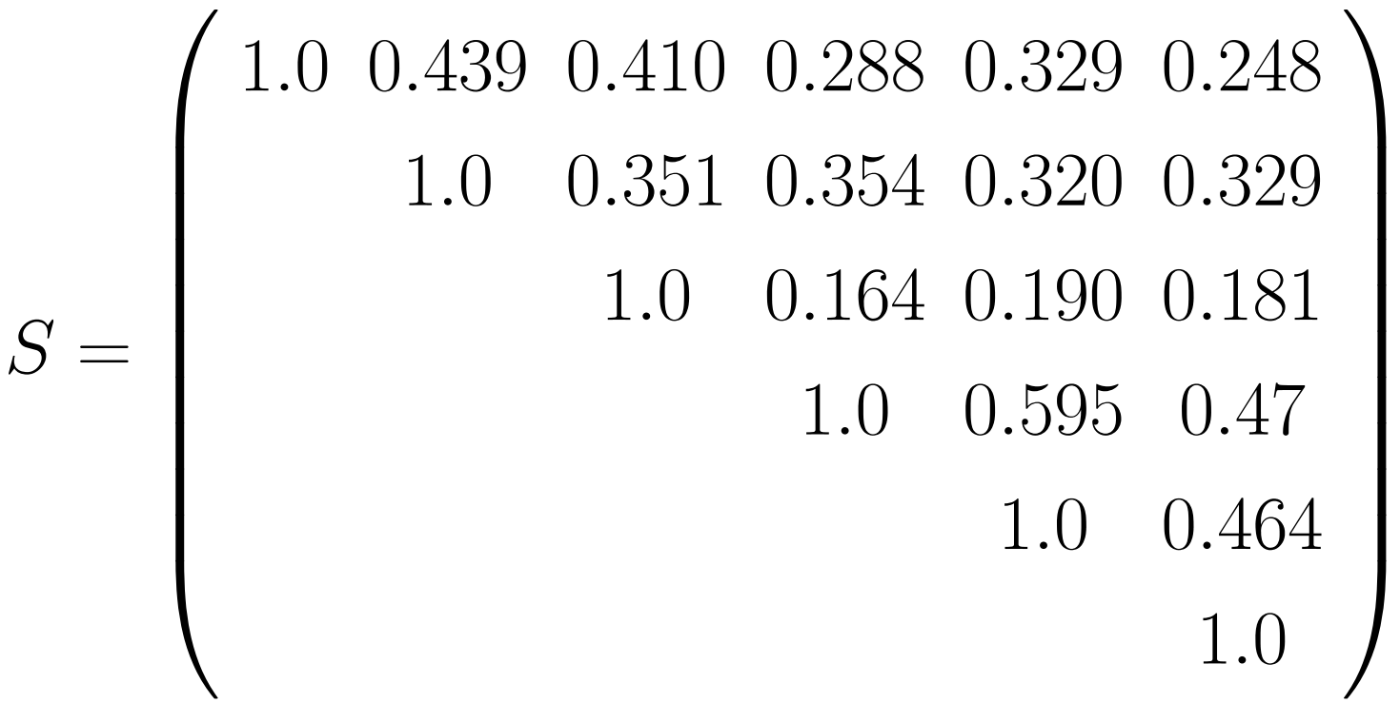
Faktoranalyse - Beispiel
nach Lawley/Maxwell
Prüfungsnoten von Schülern: Gälisch, Englisch, Geschichte, Arithmetik, Algebra, Geometrie
geschätzte Korrelationen

Slide 14
Faktoranalyse - Beispiel
Prüfungsnoten von Schülern: Gälisch, Englisch, Geschichte, Arithmetik, Algebra, Geometrie
geschätzte Faktorladungen
X₁ = µ₁ + 0.553 F₁ + 0.429 F₂ + Fehler...
 | F₁ | F₂ | Kommunalität
Gälisch | 0.553 | 0.429 | 0.49
Englisch | 0.568 | 0.288 | 0.406
Geschichte | 0.392 | 0.45 | 0.356
Arithmetik | 0.74 | -0.273 | 0.623
Algebra | 0.724 | -0.211 | 0.569
Geometrie | 0.595 | -0.132 | 0.372

Slide 15
Faktoranalyse - Beispiel
Prüfungsnoten von Schülern
Interpretation: F₁ allgemeiner Intelligenzfaktor,
F₂ mathematische/andere Fähigkeiten
 | F₁ | F₂ | Kommunalität
Gälisch | 0.553 | 0.429 | 0.49
Englisch | 0.568 | 0.288 | 0.406
Geschichte | 0.392 | 0.45 | 0.356
Arithmetik | 0.74 | -0.273 | 0.623
Algebra | 0.724 | -0.211 | 0.569
Geometrie | 0.595 | -0.132 | 0.372

Slide 16


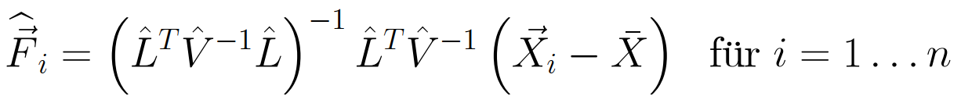
Berechnung der Faktor-Scores
Datenwerte
Methode der gewichteten kleinsten Quadrate,
durch Schätzer ersetzen
Diese Vektoren stellen die dimensionsreduzierten Datenvektoren dar.

Slide 17
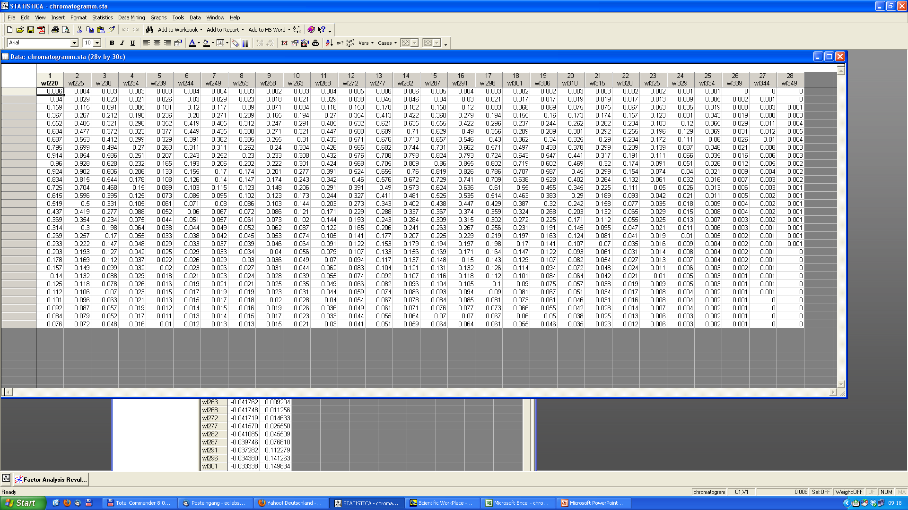
Faktoranalyse
Beispiel Chromatogramm
Daten: Absorbanzen aus einen Flüssigkeitschromatogramm, bestimmt zu 30 verschiedenen Zeitpunkten (1s Zeitintervall) und für 28 verschiedene Wellenlängen (220…340).

Slide 18
Faktoranalyse
Beispiel Chromatogramm – Faktorladungsmatrix original
Scree-Plot
Nr | Eigenwerte der Korrelationsmatrix und Statistiken (chromatogramm.sta) nur aktive Variablen
 | Eigenwert | % Gesamt | Kumul. | Kumul%
1 | 23.92745 | 85.45518 | 23.92745 | 85.4552
2 | 4.02461 | 14.37360 | 27.95206 | 99.8288
3 | 0.03828 | 0.13672 | 27.99034 | 99.9655
4 | 0.00797 | 0.02847 | 27.99831 | 99.9940
5 | 0.00101 | 0.00362 | 27.99933 | 99.9976
6 | 0.00035 | 0.00123 | 27.99967 | 99.9988
7 | 0.00018 | 0.00063 | 27.99985 | 99.9995
8 | 0.00004 | 0.00015 | 27.99989 | 99.9996
9 | 0.00003 | 0.00011 | 27.99992 | 99.9997
10 | 0.00002 | 0.00007 | 27.99994 | 99.9998
11 | 0.00001 | 0.00004 | 27.99995 | 99.9998
12 | 0.00001 | 0.00004 | 27.99996 | 99.9999
13 | 0.00001 | 0.00003 | 27.99997 | 99.9999
14 | 0.00001 | 0.00003 | 27.99998 | 99.9999

Slide 19
Faktoranalyse
Beispiel Chromatogramm – Faktorladungsmatrix original
Projektion der Variablen auf die Faktorebene

Slide 20
Faktoranalyse
Beispiel Chromatogramm – Faktorladungsmatrix original
Kommunalitäten
Beschreibung mit 2 Faktoren perfekt

Slide 21
Faktoranalyse
Beispiel Chromatogramm – Faktorladungsmatrix original
 | Faktor 1 | Faktor 2
wl220 | -0.92250 | 0.385564
wl225 | -0.86030 | 0.509710
wl230 | -0.89931 | 0.437296
wl234 | -0.98748 | -0.157388
wl239 | -0.89754 | -0.440656
wl244 | -0.89407 | -0.447633
wl249 | -0.91476 | -0.403671
wl253 | -0.96020 | -0.278917
wl258 | -0.99786 | -0.064363
wl263 | -0.99927 | 0.037043
wl268 | -0.99893 | 0.045302
wl272 | -0.99822 | 0.058893
wl277 | -0.99467 | 0.102829
wl282 | -0.98307 | 0.183154
wl287 | -0.95101 | 0.309131
wl291 | -0.89207 | 0.451880
 | Faktor 1 | Faktor 2
wl296 | -0.034380 | 0.141263
wl301 | -0.033338 | 0.149834
wl306 | -0.035289 | 0.133111
wl310 | -0.038489 | 0.096831
wl315 | -0.041292 | 0.038330
wl320 | -0.041016 | -0.047578
wl325 | -0.037990 | -0.103464
wl329 | -0.036596 | -0.119930
wl334 | -0.036226 | -0.123777
wl339 | -0.036384 | -0.121934
wl344 | -0.036866 | -0.115059
wl349 | -0.038537 | -0.083881

Slide 22
Faktoranalyse
Beispiel Chromatogramm – Faktorladungsmatrix nach Varimax
 | Faktor 1 | Faktor 2
wl220 | 0.39934 | 0.91662
wl225 | 0.26854 | 0.96323
wl230 | 0.34680 | 0.93793
wl234 | 0.82189 | 0.56954
wl239 | 0.95293 | 0.30278
wl244 | 0.95525 | 0.29534
wl249 | 0.93978 | 0.34141
wl253 | 0.88628 | 0.46292
wl258 | 0.76503 | 0.64389
wl263 | 0.69589 | 0.71809
wl268 | 0.68993 | 0.72382
wl272 | 0.68002 | 0.73314
wl277 | 0.64705 | 0.76240
wl282 | 0.58310 | 0.81238
wl287 | 0.47280 | 0.88116
wl291 | 0.33149 | 0.94346
 | Faktor 1 | Faktor 2
wl296 | 0.20063 | 0.97963
wl301 | 0.15878 | 0.98730
wl306 | 0.23905 | 0.97100
wl310 | 0.39534 | 0.91853
wl315 | 0.60666 | 0.79493
wl320 | 0.84110 | 0.54073
wl325 | 0.94443 | 0.32823
wl329 | 0.96619 | 0.25730
wl334 | 0.97051 | 0.24000
wl339 | 0.96811 | 0.24797
wl344 | 0.95730 | 0.27593
wl349 | 0.89935 | 0.39420

Slide 23
Faktoranalyse
Beispiel Chromatogramm – Koeffizienten der Faktorwerte
 | Faktor 1 | Faktor 2
wl220 | -0.038442 | 0.095846
wl225 | -0.061660 | 0.116321
wl230 | -0.048035 | 0.104457
wl234 | 0.056854 | 0.000316
wl239 | 0.102835 | -0.053105
wl244 | 0.103930 | -0.054457
wl249 | 0.096997 | -0.045972
wl253 | 0.076923 | -0.022276
wl258 | 0.041176 | 0.017305
wl263 | 0.023786 | 0.035539
wl268 | 0.022357 | 0.037011
wl272 | 0.019999 | 0.039429
wl277 | 0.012339 | 0.047208
wl282 | -0.001819 | 0.061284
wl287 | -0.024443 | 0.082958
wl291 | -0.050760 | 0.106864
 | Faktor 1 | Faktor 2
wl296 | -0.072909 | 0.125784
wl301 | -0.079591 | 0.131252
wl306 | -0.066612 | 0.120527
wl310 | -0.039202 | 0.096545
wl315 | 0.003296 | 0.056244
wl320 | 0.062532 | -0.005976
wl325 | 0.099012 | -0.048422
wl329 | 0.109397 | -0.061276
wl334 | 0.111791 | -0.064310
wl339 | 0.110631 | -0.062870
wl344 | 0.106223 | -0.057572
wl349 | 0.085858 | -0.033904

Slide 24
Faktoranalyse
Beispiel Chromatogramm – Faktorscores
Fall | Faktorwerte (chromatogramm.sta) Rotation: Varimax (e)
 | Faktor 1 | Faktor 2
1 | -0,538621 | -1,13868
2 | -0,341345 | -1,10221
3 | 0,339807 | -0,96930
4 | 1,605982 | -0,76569
5 | 2,614860 | -0,52689
6 | 2,836543 | -0,32805
7 | 2,181390 | 0,13844
8 | 1,290671 | 0,91887
9 | 0,529180 | 1,71613
10 | -0,039426 | 2,16419
11 | -0,320604 | 2,14534
12 | -0,459003 | 1,84976
13 | -0,540568 | 1,45172
14 | -0,563357 | 1,05110
 | Faktor 1 | Faktor 2
15 | -0,545285 | 0,68272
16 | -0,516192 | 0,37040
17 | -0,502374 | 0,12233
18 | -0,515707 | -0,06591
19 | -0,511272 | -0,22597
20 | -0,504758 | -0,35424
21 | -0,549768 | -0,44863
22 | -0,539097 | -0,54024
23 | -0,538184 | -0,61363
usw.....

